Slide 1
Tracker SOP

Slide 2
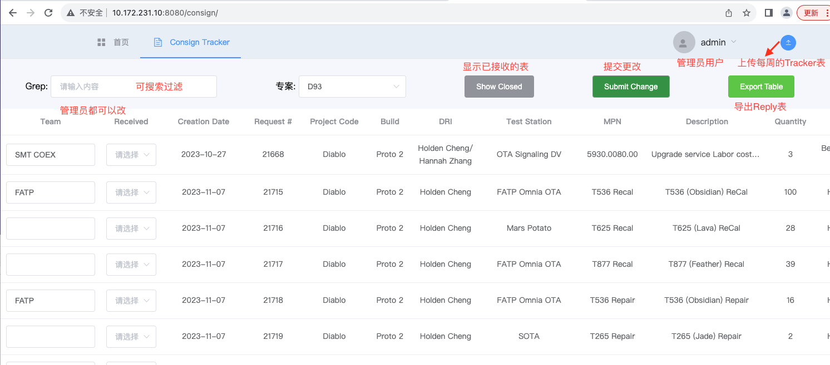
管理员用户界面

Slide 3
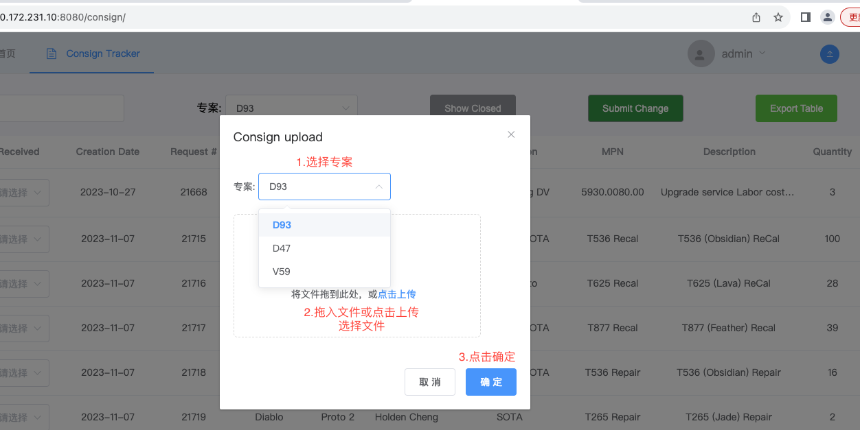
管理员上传界面, 只有管理员可以上传每周的Tracker表

Slide 4
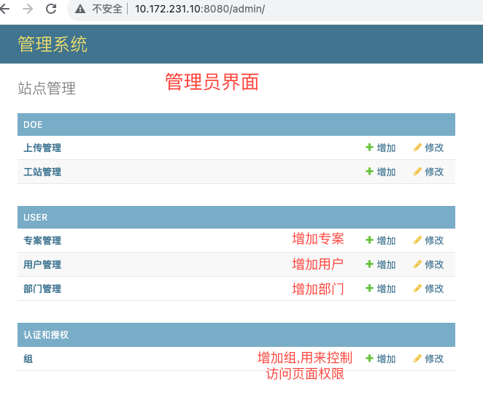
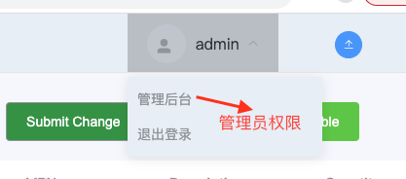
管理员后台界面

Slide 5
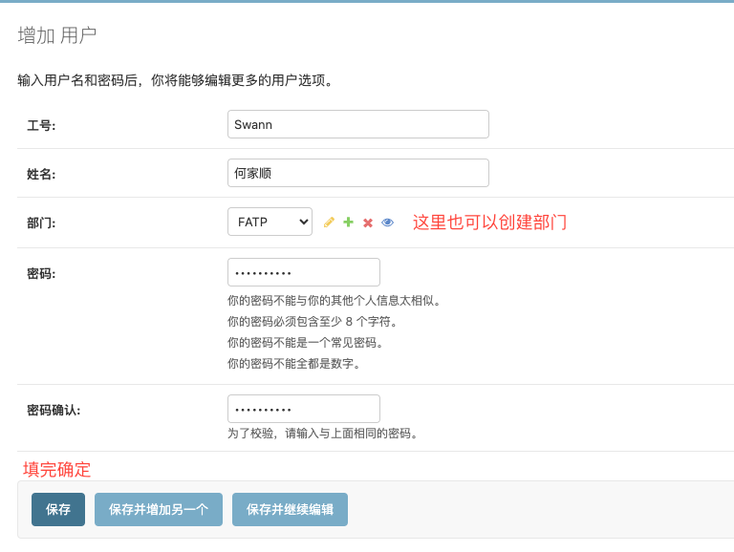
管理员后台界面
创建用户
1

Slide 6
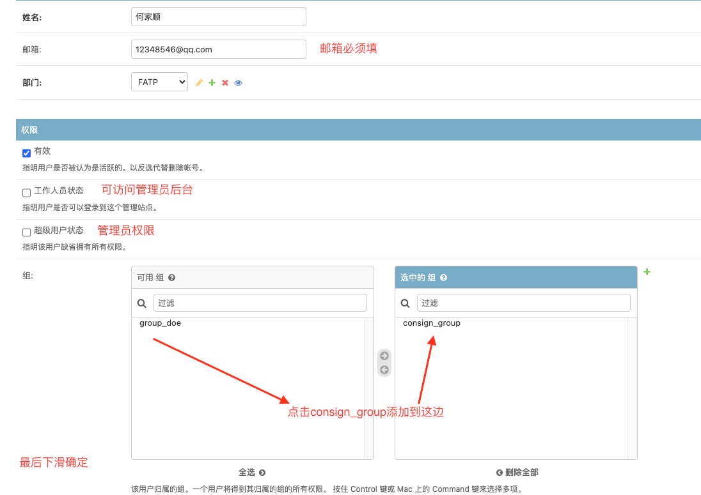
管理员后台界面
创建用户
2

Slide 7
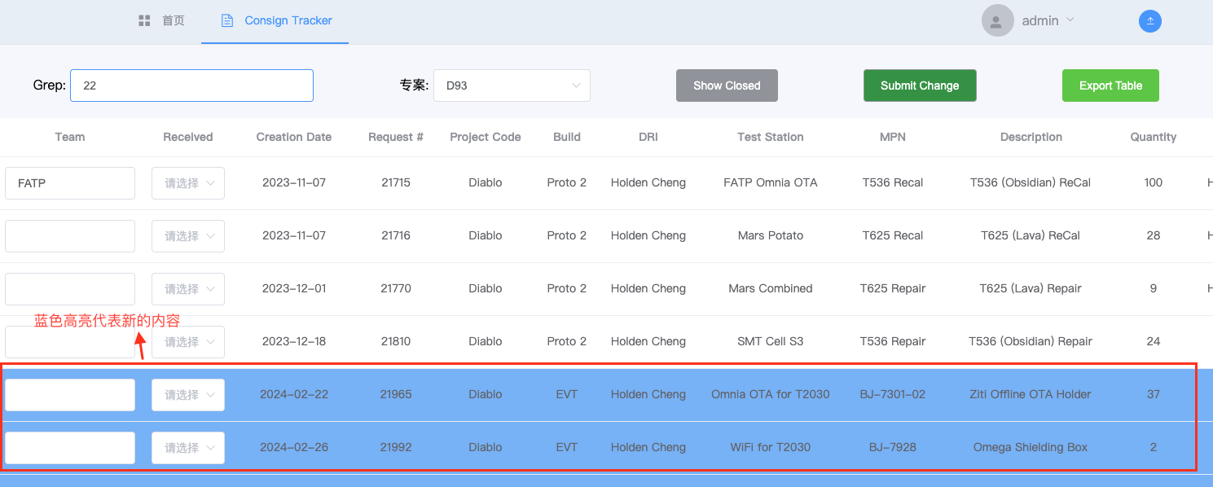
二次上传表格后的对比效果
Ongoing表

Slide 8
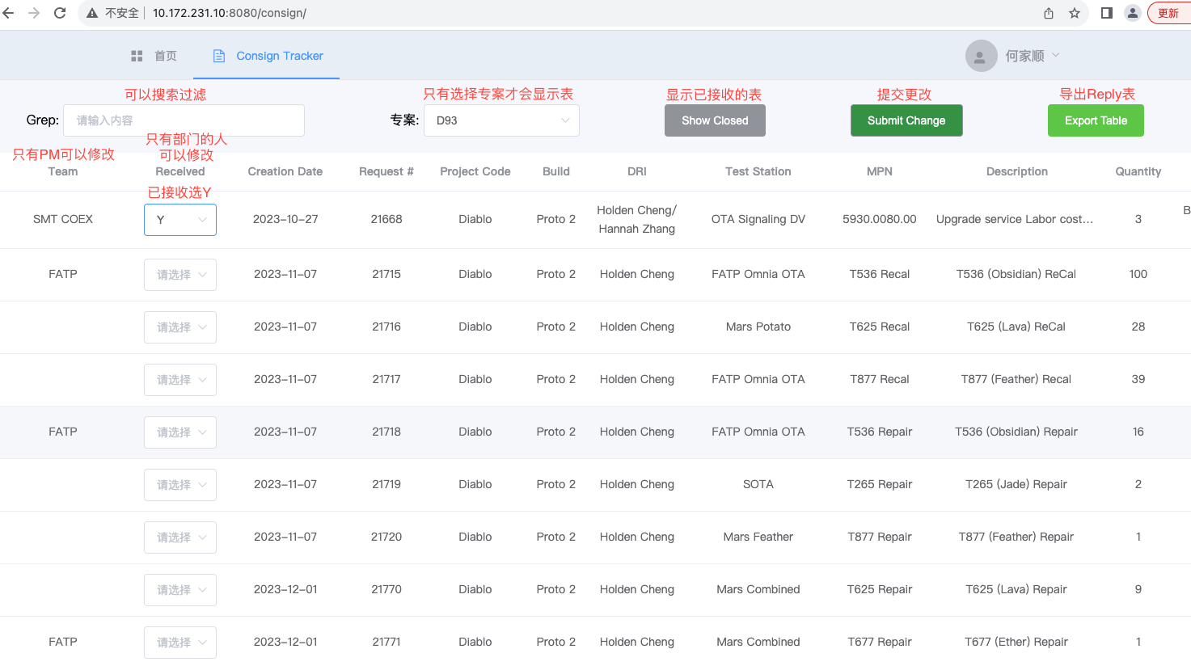
上传表格后的效果
部门用户 ongoing表

Slide 9
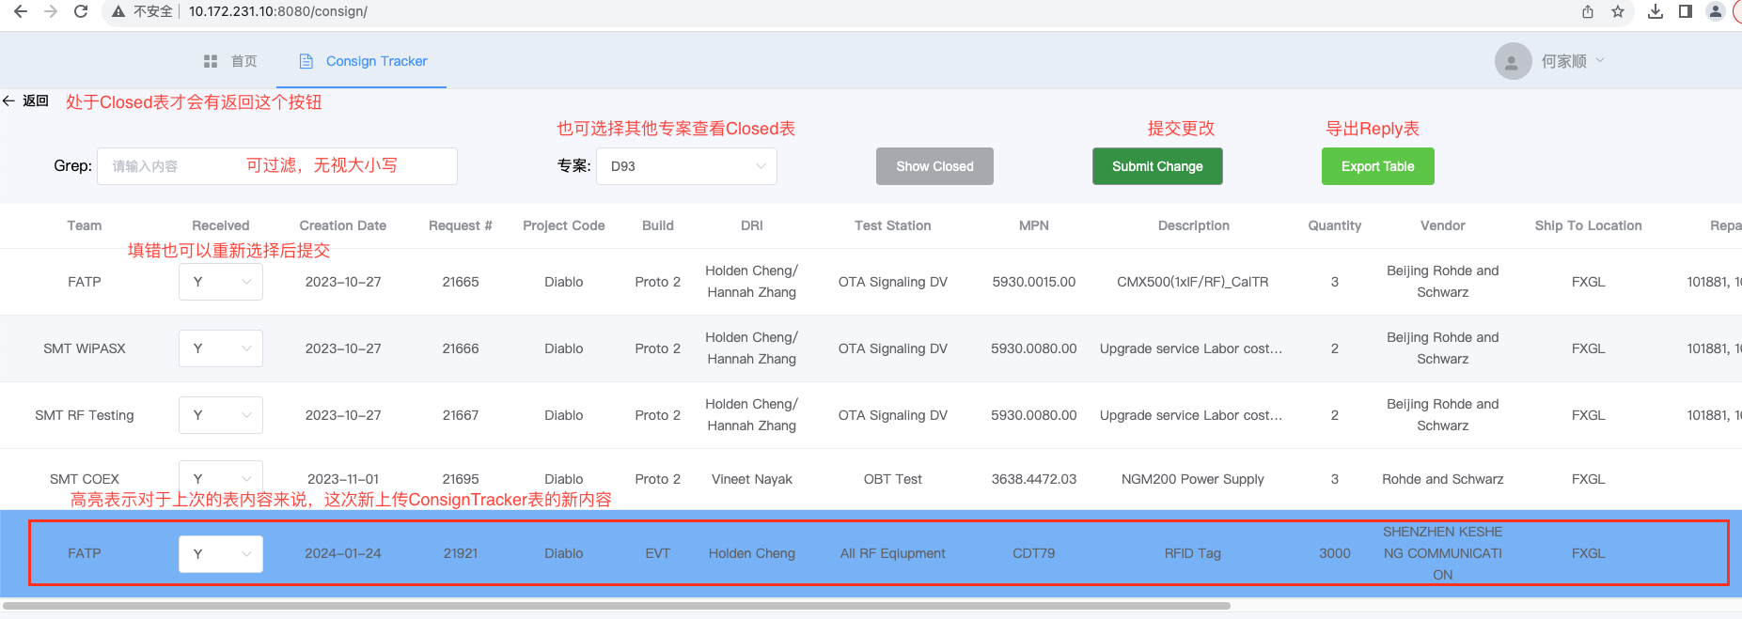
上传表格后的效果
部门用户 closed表

Slide 10
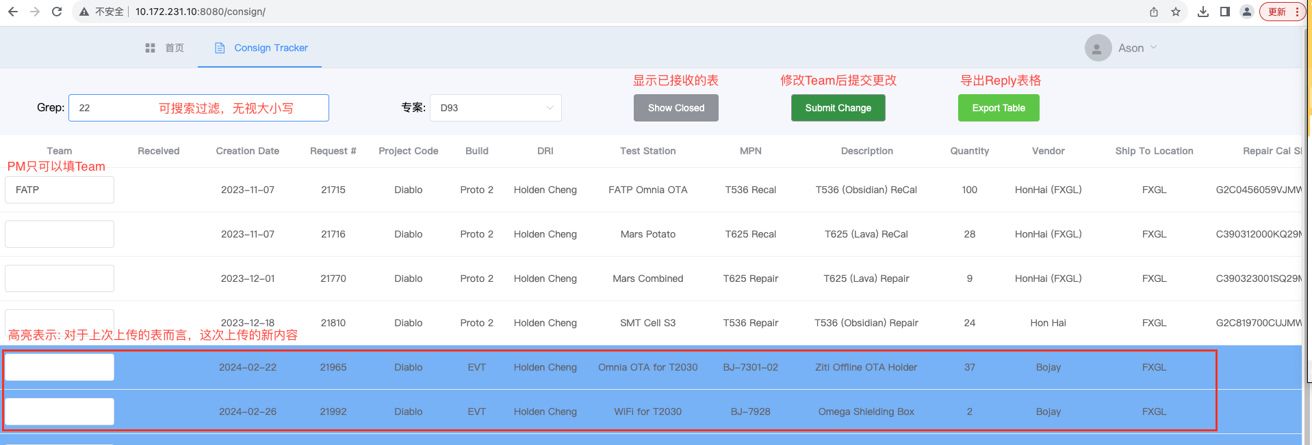
上传表格后的效果
PM用户 ongoing表

Slide 11
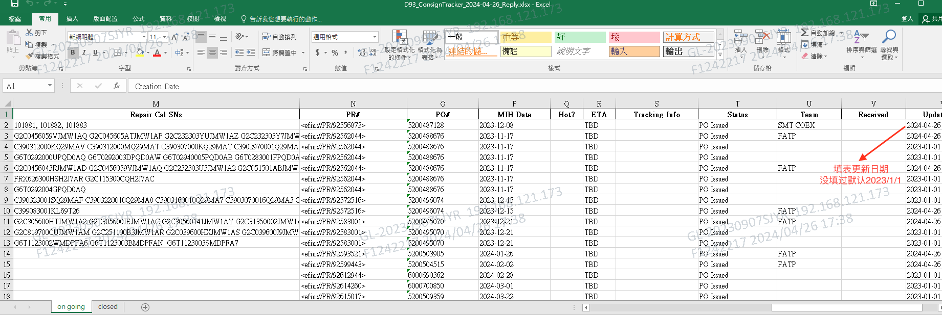
导出表格后的效果
ongoing表

Slide 12
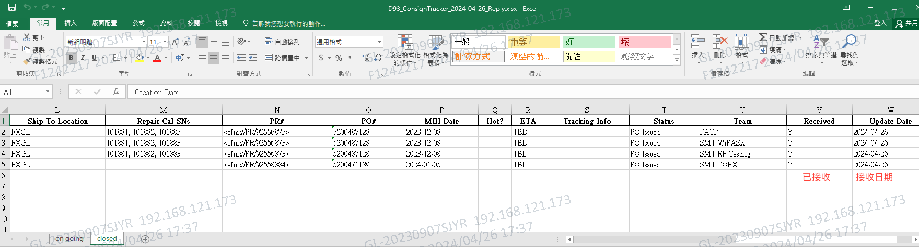
导出表格后的效果
closed表

